Slide 1
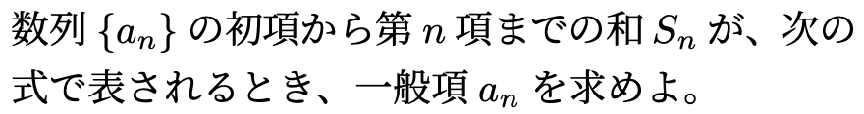
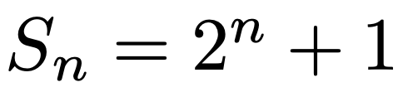
高校数学 B
数列「数列の和と一般項」

Slide 2
今回の学習目標
数列の和の情報から一般項を定める。
● 数列の和と一般項の関係。

Slide 3

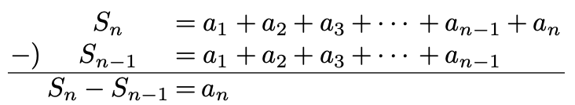



Slide 4
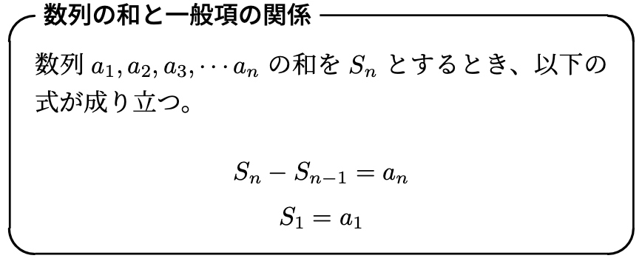

Slide 5
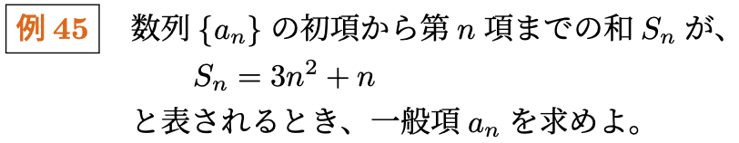










Slide 6
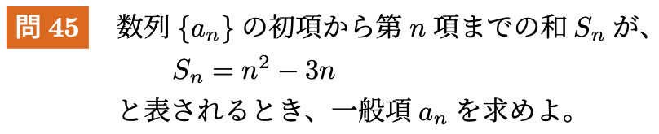
ビデオを止めて問題を解こう

Slide 7
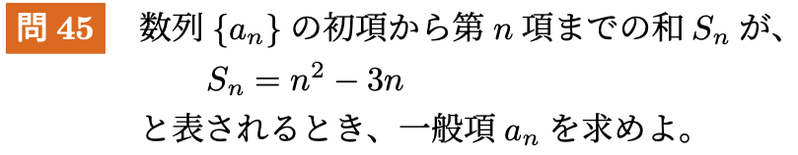









Slide 8
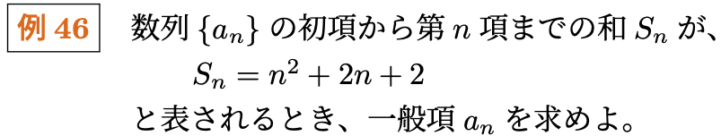





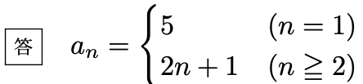


Slide 9






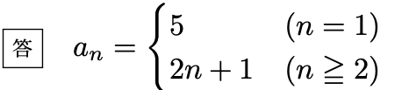








Slide 10
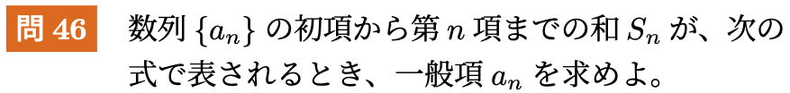


ビデオを止めて問題を解こう

Slide 11








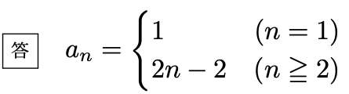


Slide 12








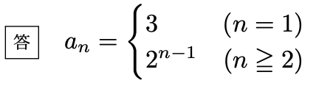


Slide 13
今回の学習目標
数列の和の情報から一般項を定める。
● 数列の和と一般項の関係。

Slide 14
高校数学 B
数列「数列の和と一般項」

